Slide 1
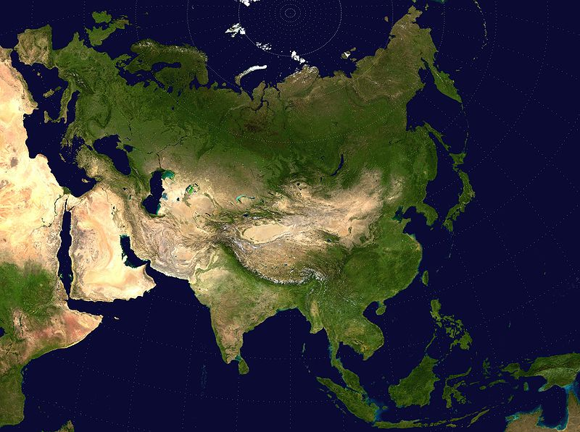
Eurasia – continentul contrastelor

Slide 2
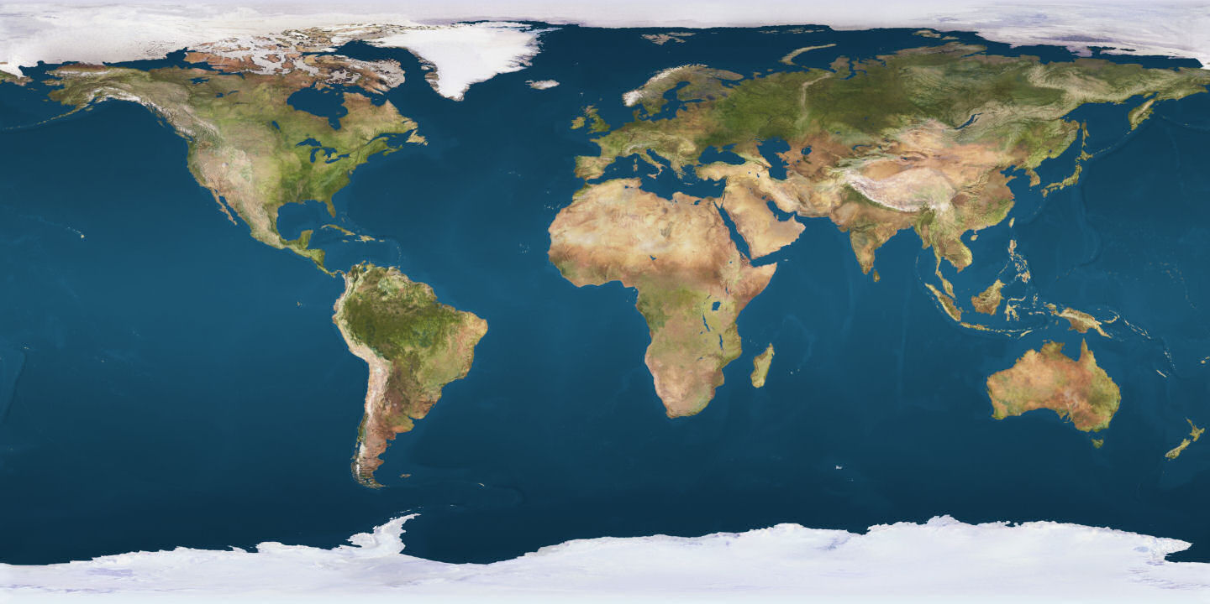
America de Nord
24,7 mil. km²
Eurasia
54,9 mil. km²
Africa
30,3 mil.km²
America de Sud
18,0 mil. km²
Australia
7,6 mil. km²
Antarctida
14 mil. km²

Slide 3
America de Nord
550 mil. locuitori
Eurasia
4,9 mlrd. locuitori
Africa
≈ 1 mlrd. locuitori
America de Sud
≈ 364 mil. locuitori
Australia
≈ 20 mil. locuitori
Antarctida

Slide 4
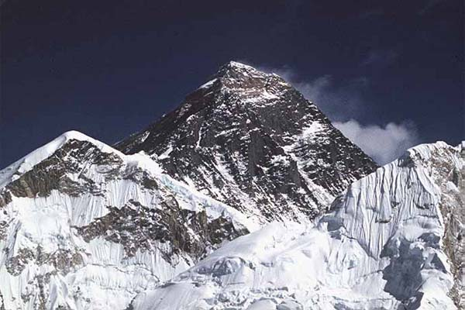
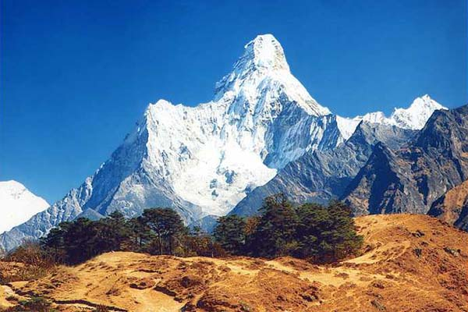
Pe teritoriul continentului Eurasia se găseşte punctul cel mai înalt de pe Terra – Vîrful Chomolunga (Everest) din Munţii Himalaya cu
altitudinea maximă
de 8848 m
Vîrful Chomolunga (Everest)
Munţii Himalaya

Slide 5
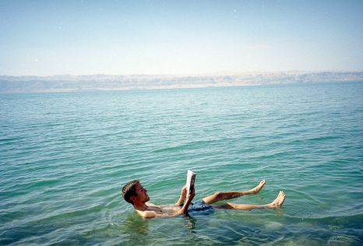
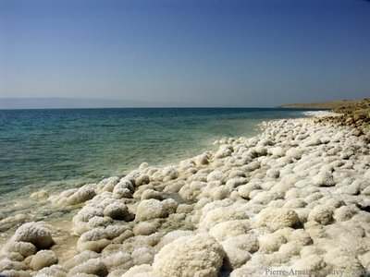
Marea Moartă – considerată cel mai jos punct de pe uscatul Terrei se află pe teritoriul Eurasiei cu altitudinea minimă
de – 403 m. Datorită salinităţii
înalte corpul uman poate pluti fără să înoate.

Slide 6
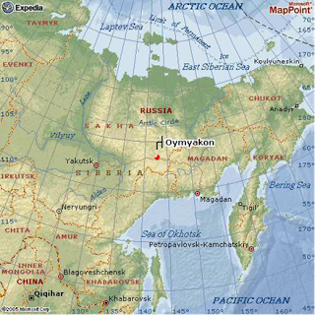
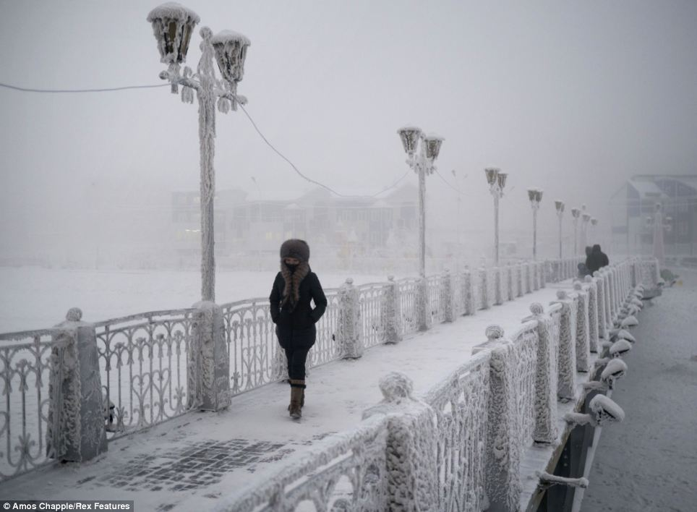
Oimeakon este considerat
Polul Gerului, înregistrînd
o minimă absolută de -71° C,
record al tuturor zonelor locuite
permanent și al emisferei nordice.

Slide 7
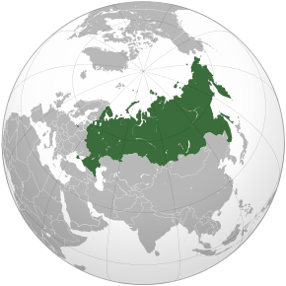
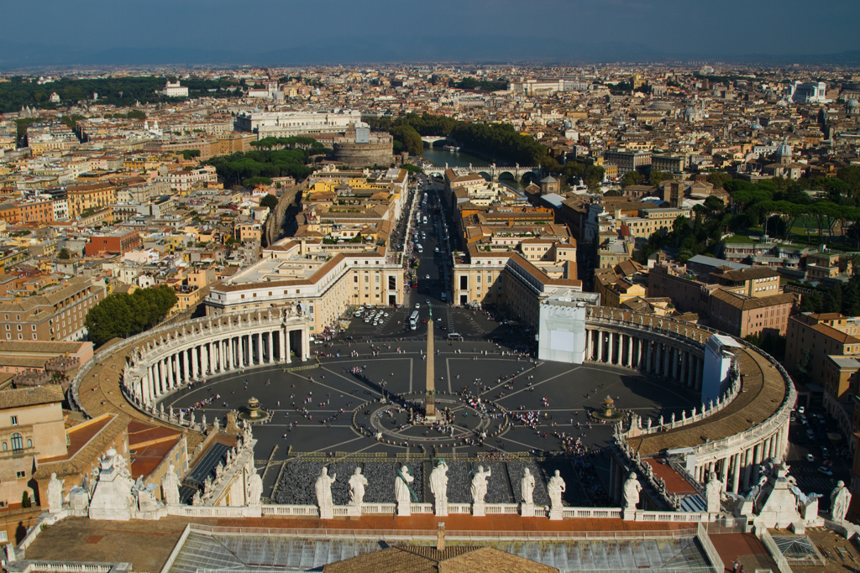
Pe teritoriul Eurasiei se află
cea mai întinsă țară din lume –
Rusia cu o suprafață de 17, 1 mil. km².
Vatican, este cel mai mic stat al
cărui teritoriu constă dintr-o
enclavă în oraşul Roma, Italia.
Suprafaţa ţării este de 0,44 km².

Slide 8
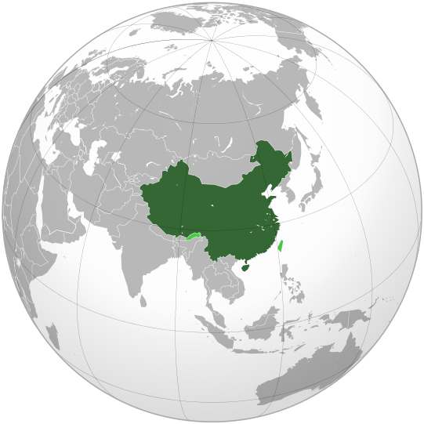
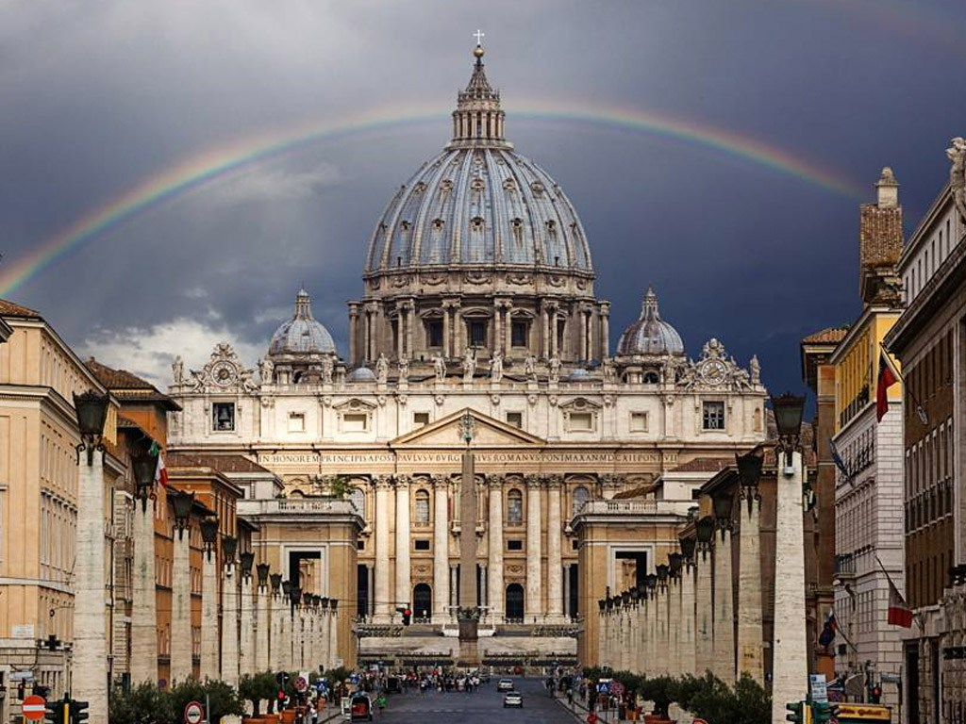
China este țara cea mai
populată din lume,
cu o populație de peste
1,35 mlrd. de locuitori.
Vatican este statul cu cea
mai mică populaţie din
lume de 832 locuitori

Slide 9
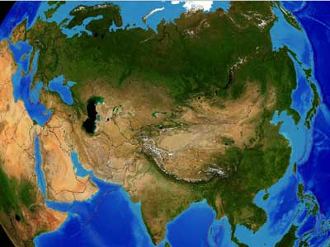

Slide 10
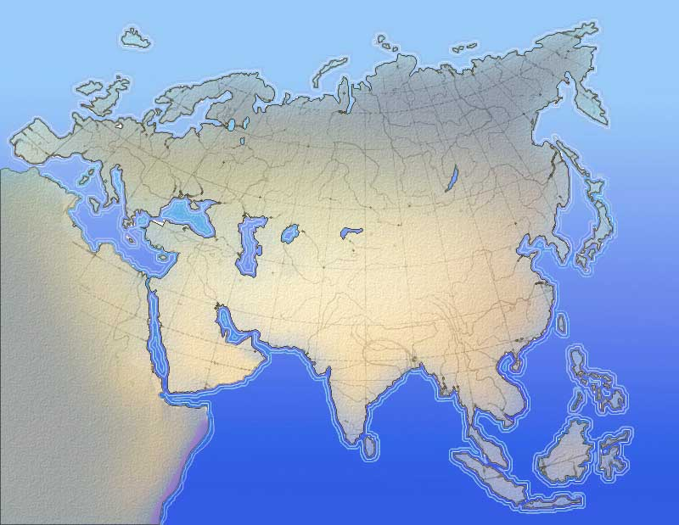

Subiectul: EURASIA:
Poziţia fizico-geografică
Obiectivele lecţiei:
  O₁ – să explice noțiunea de poziție fizico-geografică, utilizînd termenii specifici;
  O₂ – să caracterizeze poziţia fizico-geografică a continentului Eurasia, conform unui algoritm;
  O₃ – să compare poziţia fizico-geografică a Eurasiei cu a altor continente, completînd Diagrama Venn;
  O₄ – să argumenteze particularităţile poziţiei fizico-geografice a Eurasiei, analizînd hărţile.

Slide 11
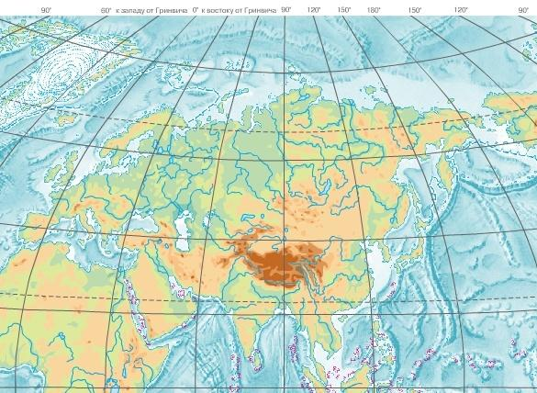
Runda I
Trasaţi hotarele...
Europa
Asia
Trasaţi hotarele terestre şi acvatice dintre Europa şi Asia, indicînd următoarele elemente geografice: Munţii Ural, rîul Ural, Marea Caspică, Depresiunea Kuma-Manîci, Marea Azov, Strîmtoarea Kerci, Marea Neagră, Strîmtoarea Bosfor, Marea Marmara, Strîmtoarea Dardanele, Marea Mediterană, Strîmtoarea Gibraltar, Oceanul Atlantic.

Slide 12

Runda II
O călătorie în jurul Eurasiei
Realizînd o călătorie imaginară în jurul Eurasiei, identifică pe harta fizică
extremităţile continentului, insulele, peninsulele, golfurile şi strîmtorele.
Înscrie pe harta-contur denumirile geografice ale acestora.

Slide 13
Înscrie toate elementele geografice identificate într-un tabel:
Extremităţile | Mări / Oceane | Strîmtori | Golfuri | Insule | Peninsule
Capul Roca
Capul Celiuskin
Capul Dejniov
Capul Tanjung Piai
Oceanul Atlantic
Marea Nordului
Marea Baltică
Marea Albă
Marea Kara
Oceanul Artic
Marea Laptev
Marea Bering
Marea Ohotsk
Oceanul Pacific
Marea Japoniei, etc.
Gibraltar, Bering, Bosfor, Dardanele, etc.
Biskaya, Finic, Botnic, Bohai, Bengal, Oman, Persic, Aden, etc.
Islanda, Irlanda, Britanice, Novaia Zemlea, Kurile, Sahalin, Japoniei, etc
Iberică, Scandinavică, Kola, Taimîr, Ciukotsk, Kamceatka, India, Indochina, Arabiei, Balcanică, Apenină, etc.

Slide 14
Runda III
Poziţia fizico-geografică a Eurasiei (PFG)
Criterii |  | Caracteristici
Poziţia faţă de | Ecuator
 | Meridianul 0
 | Tropicul Racului
 | Cercul polar de Nord
 | Oceane
 | Alte continente
 | Zonele termice
 | Concluzie
Se găseşte în întregime în emisfera nordică, cu excepţia unor
insule din partea sudică
Se află în partea estică, cu excepţia pen. Iberice şi pen. Ciukotsk
Este traversată de Tropicul de Nord
Traversată de Cercul Polar de Nord
Este scăldată de toate cele patru oceane: Artic, Atlantic, Pacific şi Indian
Se mărgineşte cu trei continente: Africa, America de Nord, Australia
Cuprinde toate zonele climatice ale emisferei de nord
Poziția fizico-geografică a Eurasiei este favorabilă, determină o varietate mare a componentelor naturii

Slide 15
Runda IV
Capul Dejniov
Capul Roca
Capul Celiuskin
Extremitatea | Coordonatele geografice
 | Latitudinea | Longitudinea
Capul Celiuskin
Capul Tanjung Piai
Capul Roca
Capul Dejniov
77° lat. N
104° long. E
1° lat. N
104° long. E
38° lat. N
9° long. V
66° lat. N
170° long. V
Capul Tanjung Piai

Slide 16
Runda V
Desfăşurarea continentului
De la nord la sud, în kilometri şi grade, pe meridianul 105° long. E
77° lat. N
77° - 8° = 69° (1° pe meridian = 111 km)
69°  111 km = 7659 km
8° lat. N

Slide 17
Runda V
Desfăşurarea continentului
De la vest la est, în kilometri şi grade, pe paralela 50° lat. N (1° = 71,6 km)
3° long. V
140° long. E
140° + 3° = 143° (1° pe paralelă = 71,6 km)
143°  71,6 km = 10238,8 km

Slide 18
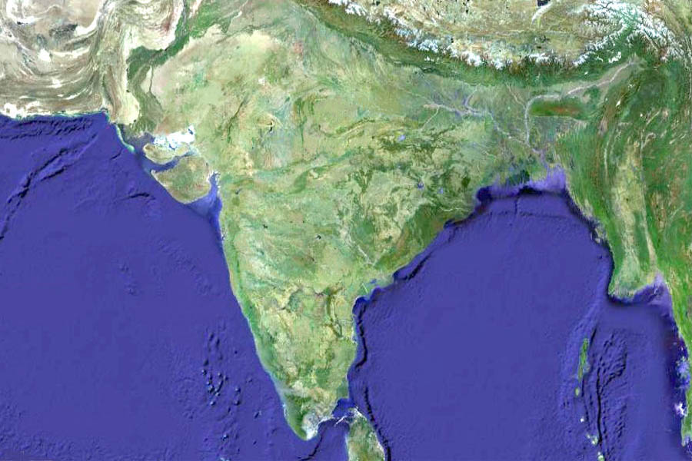
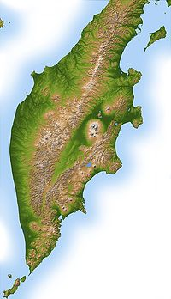
Runda VI
Recunoaşte elementele geografice
Peninsula India
Peninsula Kamceatka

Slide 19
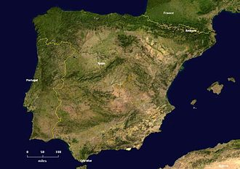
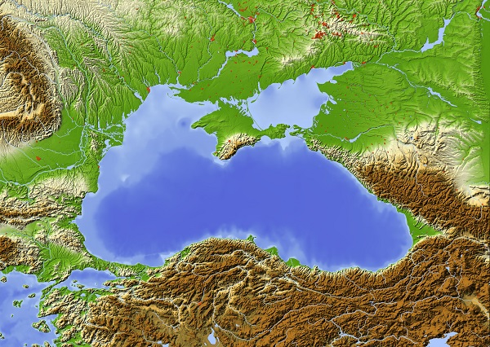
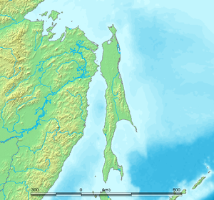
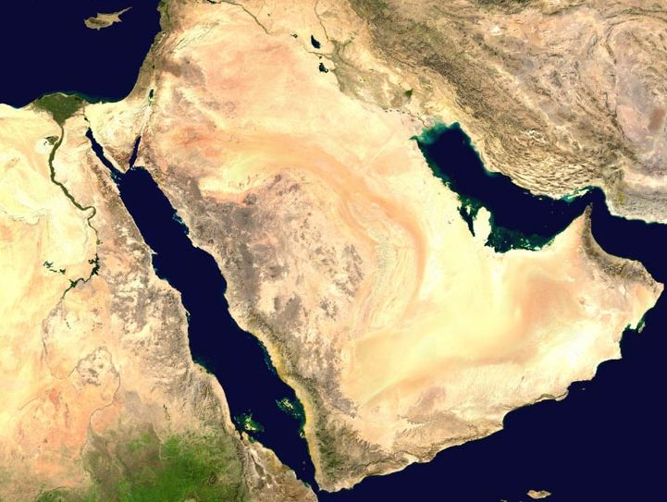
Peninsula Iberică
Marea Neagră
Insula Sahalin
Peninsula Arabia

Slide 20
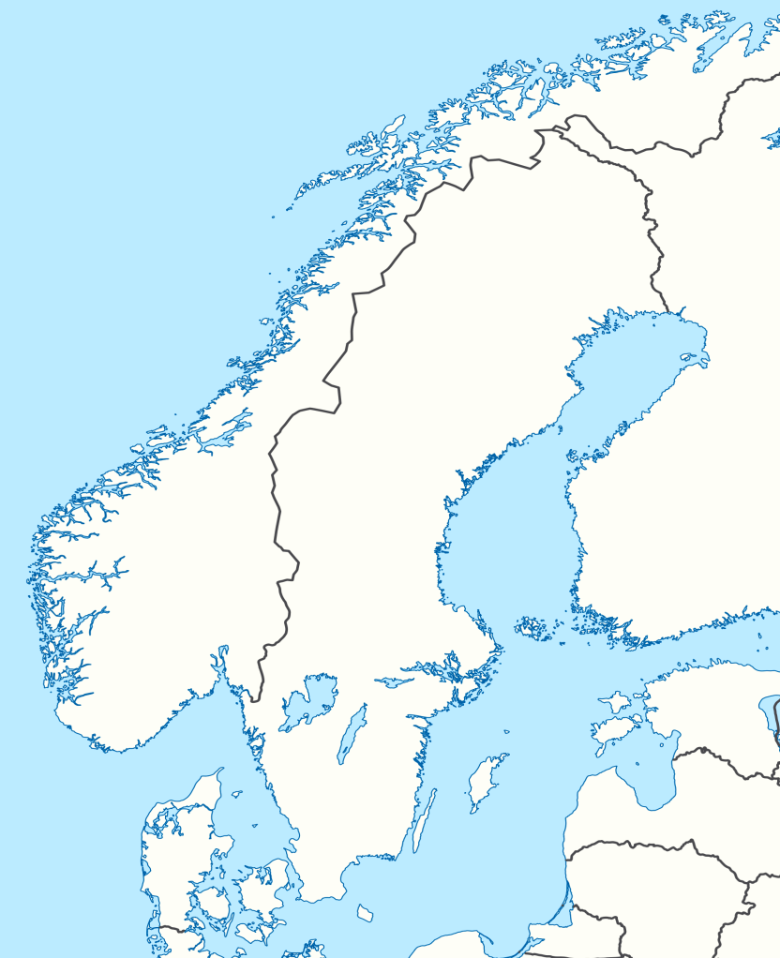
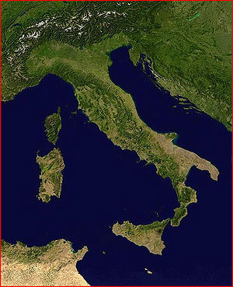
Peninsula Scandinavică
Peninsula Apenină

Slide 21
Poziţia fizico-geografică a Eurasiei (PFG)
Criterii |  | Caracteristici | Consecinţe
Poziţia faţă de | Ecuator
 | Meridianul 0
 | Tropicul Racului
 | Cercul polar de Nord
 | Oceane
 | Alte continente
 | Zonele termice
 | Concluzie
Se găseşte în întregime în emisfera nordică, cu excepţia unor insule din partea sudică
Se află în partea estică, cu excepţia pen. Iberice şi pen. Ciukotsk
Este traversată de Tropicul de Nord
Traversată de Cercul Polar de Nord
Este scăldată de toate cele patru oceane: Artic, Atlantic, Pacific şi Indian
Se mărgineşte cu trei continente: Africa, America de Nord, Australia
Cuprinde toate zonele climatice ale emisferei de nord
Poziția fizico-geografică a Eurasiei este favorabilă, determină o varietate mare a componentelor naturii

Slide 22
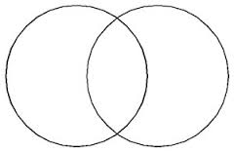
Eurasia
America de Nord

Slide 23
Poziţia fizico-geografică a Eurasiei
Avantaje |  | Dezavantaje
O parte mare din teritoriu situat în partea de nord unde este slab populată
Situată în cele patru emisfere
Scăldată de toate oceanele
Prezenţa cutremurilor puternice şi a vulcanilor
Cuprinsă de aproape toate tipurile de climă
Linia ţărmului puternic fragmentată

Slide 24
Exerciţiul 2 şi 4 pagina 45.

